Slide 1


ỦY BAN NHÂN DÂN QUẬN LONG BIÊN
TRƯỜNG TIỂU HỌC ĐÔ THỊ VIỆT HƯNG
BÀI GIẢNG ĐIỆN TỬ
KHỐI 3
MÔN: TIẾNG VIỆT

Slide 2
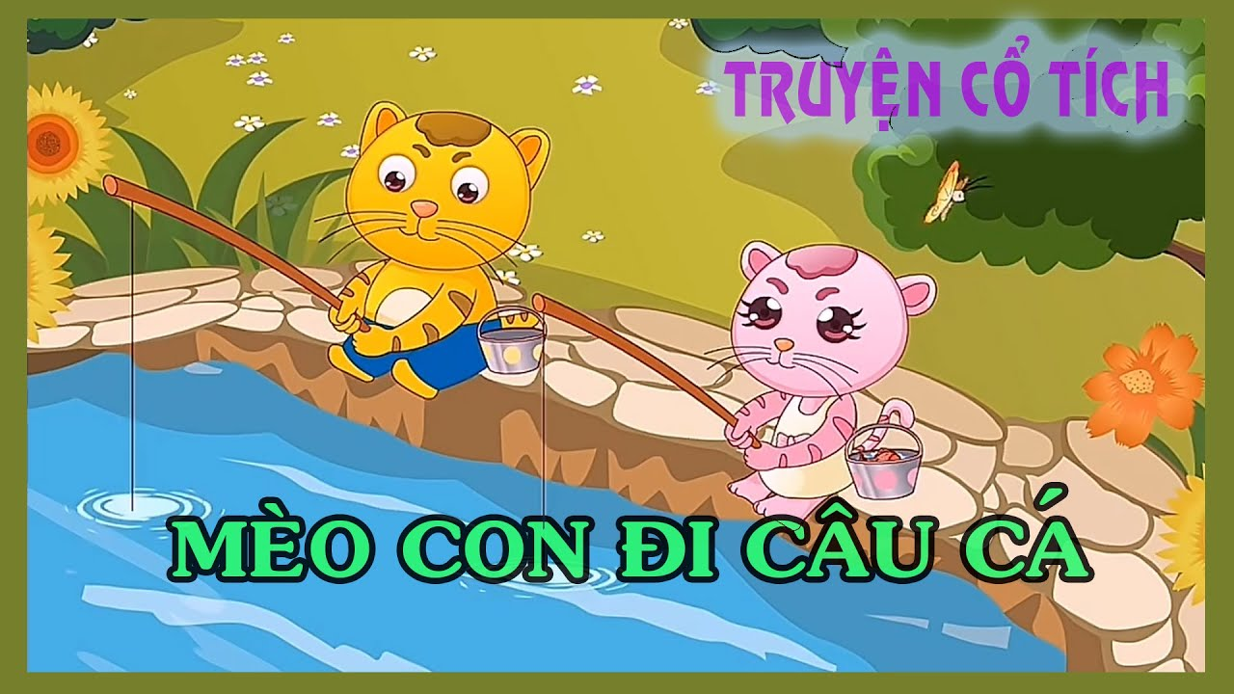




Thứ…..ngày…..tháng…..năm…..

Slide 3




Slide 4

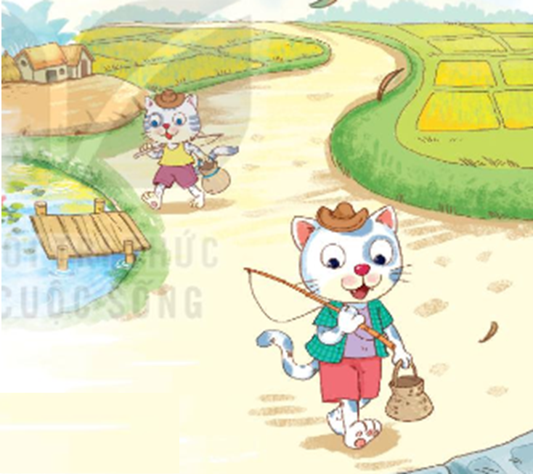
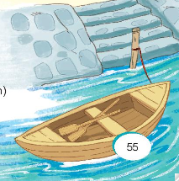
Anh em mèo trắng
Vác giỏ đi câu
Em ngồi bờ ao
Anh ra sông cái.
Mèo nghĩ: Ồ thôi
Anh câu cũng đủ
Nghĩ rồi hớn hở
Nhập bọn vui chơi
Hiu hiu gió thổi
Buồn ngủ quá chừng
Mèo anh ngả lưng
Ngủ luôn một giấc
Lòng riêng thầm nhắc
Đã có em rồi
Lúc ông mặt trời
Xuống núi đi ngủ
Đôi mèo hối hả
Quay về lều tranh
Giỏ em, giỏ anh
Không con cá nhỏ…
Mèo em đang ngồi
Thấy bầy thỏ bạn
Đùa chơi múa lượn
Vui quá là vui
(Thái Hoàng Linh)

Slide 5






Luyện đọc từ khó
lòng riêng
vác
giỏ
ngả lưng

Slide 6
Ngắt nghỉ câu
Anh em/ mèo trắng
Vác giỏ/ đi câu
Em/ ngồi bờ ao
Anh/ ra sông cái.//

Slide 7

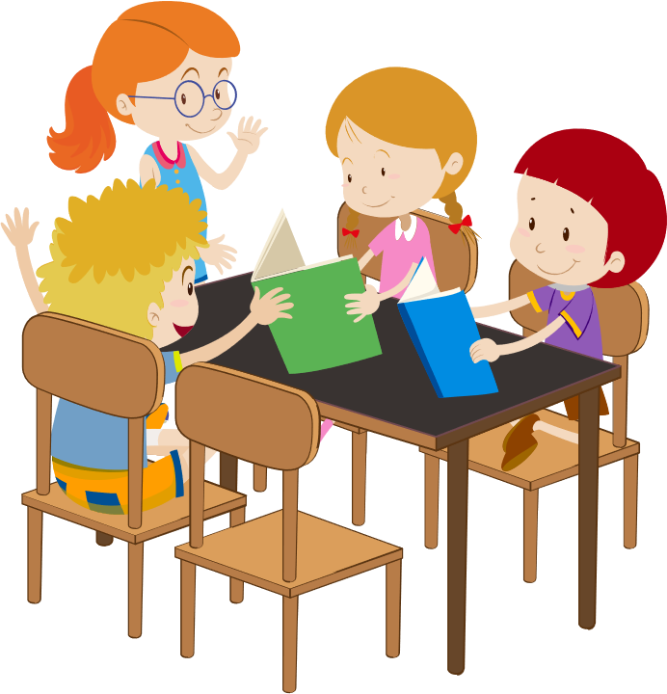



LUYỆN ĐỌC TRONG NHÓM
Yêu Cầu
Phân công đọc theo đoạn.
Tất cả thành viên đều đọc.
Giải nghĩa từ cùng nhau.
Tiêu chí đánh giá
1. Đọc đúng.
2. Đọc to, rõ.
3. Đọc ngắt, nghỉ đúng chỗ.

Slide 8
LUYỆN ĐỌC TOÀN BÀI
Tiêu chí đánh giá
1. Đọc đúng.
2. Đọc to, rõ.
3. Đọc ngắt, nghỉ đúng chỗ.

Slide 9

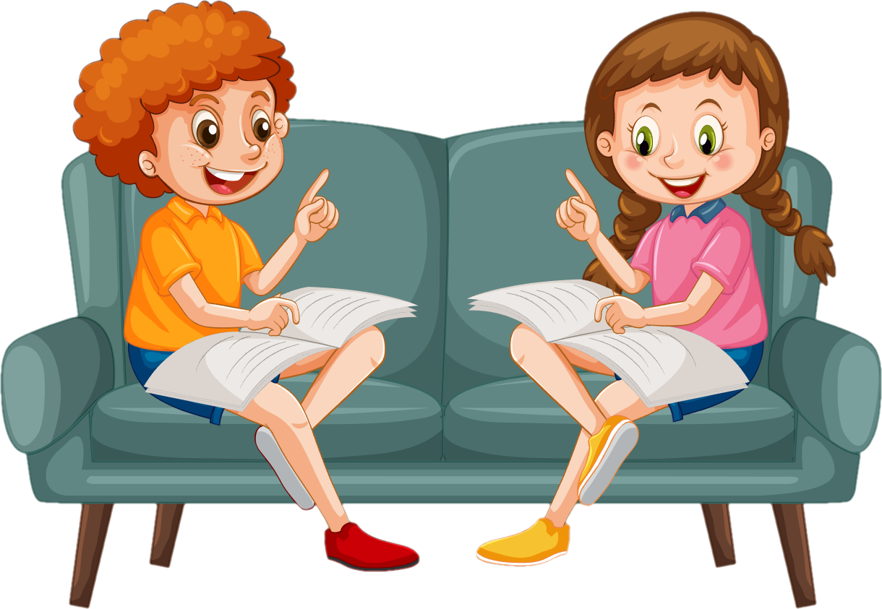



Slide 10
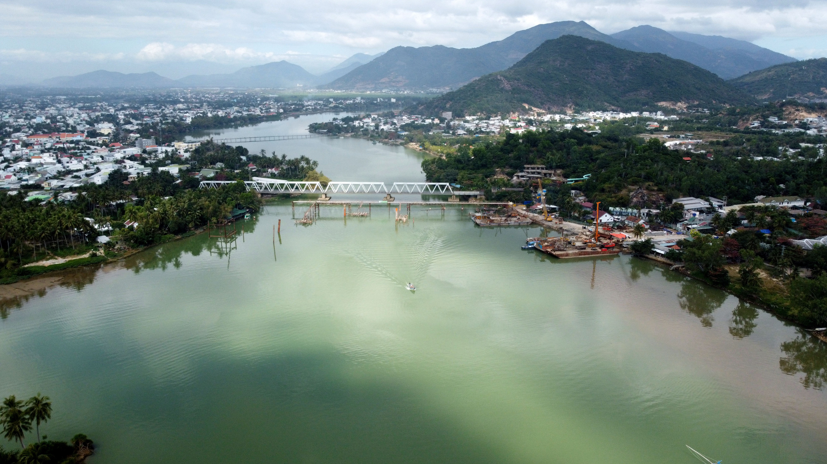
Sông cái: Sông lớn

Slide 11

Hớn hở: nét mặt tươi tỉnh, lộ rõ vẻ vui mừng

Slide 12


Hối hả: rất vội vã

Slide 13
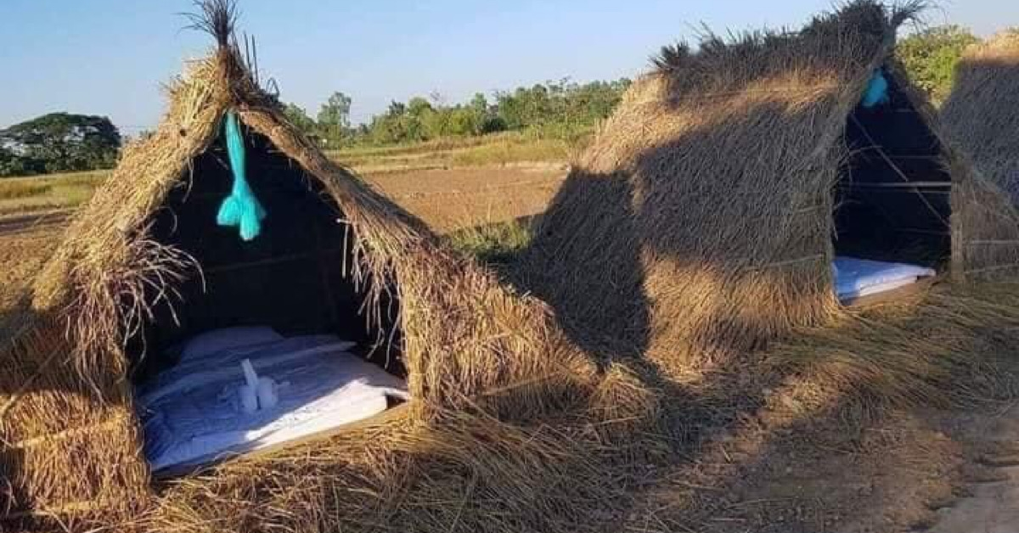
Lều tranh: kiểu nhà sơ sài, làm bằng cỏ tranh, tre, nứa, lá,…

Slide 14

1. Anh em mèo trắng làm việc gì? Ở đâu?
Anh em mèo trắng đi câu cá. Em ngồi ở bờ ao, anh ra sông cái

Slide 15
2. Vì sao mèo anh ngả lưng ngủ luôn một giấc?
Mèo anh ngả lưng ngủ luôn một giấc vì quá buồn ngủ và yên trí đã có em mình câu cá rồi.

Slide 16
3. Khi nhìn bầy thỏ vui chơi, mèo em nghĩ gì?
Khi thấy bầy thỏ vui chơi, mèo em rất muốn tham gia và nghĩ: mèo anh câu cá là đủ rồi, không cần mình phải câu nữa)

Slide 17
4. Kết quả buổi đi câu của anh em mèo trắng thế nào? Vì sao lại có kết quả đó?
Cuối buổi đi câu, cả hai anh em mèo trắng đều không câu được con cá nào. Vì hai anh em ỷ lại vào nhau. Mèo anh thì ham ngủ, mèo em thì ham chơi nên chẳng ai câu được gì.

Slide 18
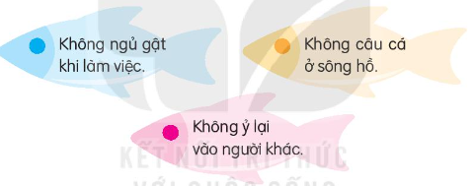
5. Chọn lời khuyên mà bài thơ Mèo đi câu cá muốn gửi gắm

Slide 19


Theo em, nội dung chính của bài học là gì?
Bài thơ nói về hai anh em mèo đi câu cá nhưng đều lười biếng, ỷ lại vào người kia. Cuối ngày, giỏ của hai anh em đều không có cá.
Từ đó, rút ra bài học trong hoạt động tập thể, chúng ta phải tích cực tham gia, không được dựa dẫm vào người khác. Chỉ như thế, công việc mới có kết quả tốt đẹp.

Slide 20
Qua câu chuyện chúng ta hết sức lưu ý:
Không tự ý đi câu cá ở sông hồ.
Ngồi câu các ở sông hồ luôn tiềm ẩn nguy hiểm, dễ xảy ra hiện tượng đuối nước.

